Slide 1
Презентация лабораторной работы №5 Российский Университет Дружбы Народов
Факульткт Физико-Математических и Естественных Наук
Дисциплина: Операционные системы
Студент: Максим Акуленко Андреевич
Группа: Нкн-01-20
Москва, 2021г.

Slide 2
Цель работы
Приобретение практических навыков взаимодействия пользователя с системой посредством командной строки.
Ход работы:
Определил полное имя моего домашнего каталога.
Перешел в каталог /tmp и вывел содежимое с помощью команды ls с разными опциями.
3. Выполните следующие действия: В домашнем каталоге создал новый каталог с именем newdir. А в каталоге ~/newdir создал новый каталог с именем morefun. В домашнем каталоге создал одной командой три новых каталога с именами letters, memos, misk. Затем удалил их. Попробовал удалить ранее созданный каталог ~/newdir командой rm. Произошла ошибка, так как данный каталог не был пустым.
Удалил каталог ~/newdir/morefun из домашнего каталога. Проверил.

Slide 3
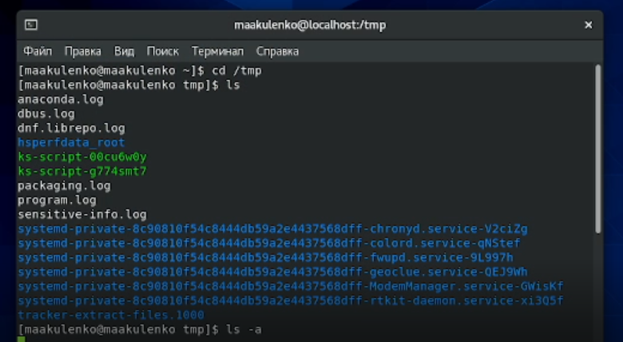

Slide 4
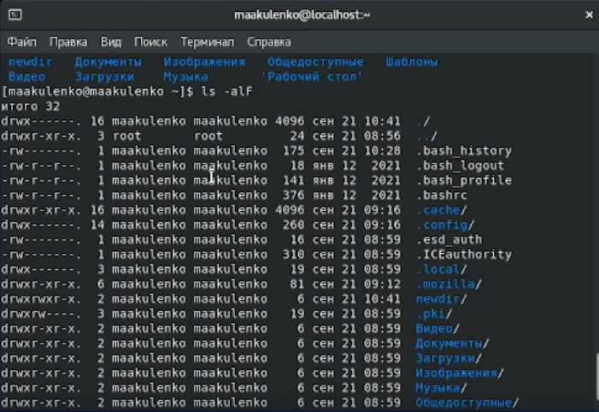

Slide 5
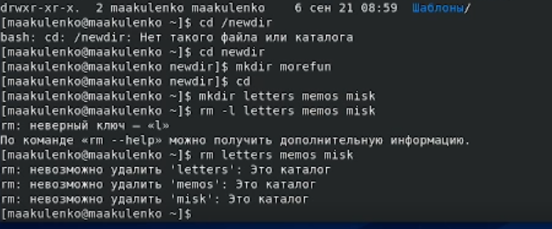

Slide 6
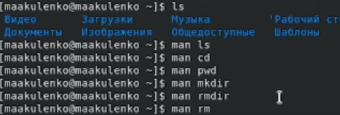

Slide 7
Вывод
Приобрел практические навыки взаимодействия пользователя с системой посредством командной строки. Изучил опции различных команд и понял как и где их преминять.

